Slide 1
Giới thiệu JAVA Core & Eclipse
Giảng viên :Cao Le Thanh

Slide 2

Mục tiêu bài học
Hiểu ngôn ngữ lập trình Java
Biết cách thiết lập môi trường cho ứng dụng java
Nắm cấu trúc chương trình Java
Sử dụng công cụ Esclipse
Biết cách nhập dữ liệu từ bàn phím
Biết cách xuất dữ liệu ra màn hình
Biết cách thực hiện các phép toán số học
Biết cách sử dụng các hàm toán học

Slide 3

Nội dung
1.Giới thiệu Java
2.Thiết lập môi trường với JDK & Esclipse
3.Biến & quy tắc đặt tên biến
4.Các toán tử
5.Xuất ra màn hình
6.Nhập từ bàn phím
7.Sử dụng các hàm toán học

Slide 4

1. Giới thiệu Java
Java là ngôn ngữ lập trình có các đặc điểm sau
Hướng đối tượng
Chạy trên mọi nền tảng
Bảo mật cao
Mạnh mẽ
Phân tán
Đa luồng xử lý
…
Notes:
Giảng viên cung cấp thêm các ví dụ thực tiễn

Slide 5
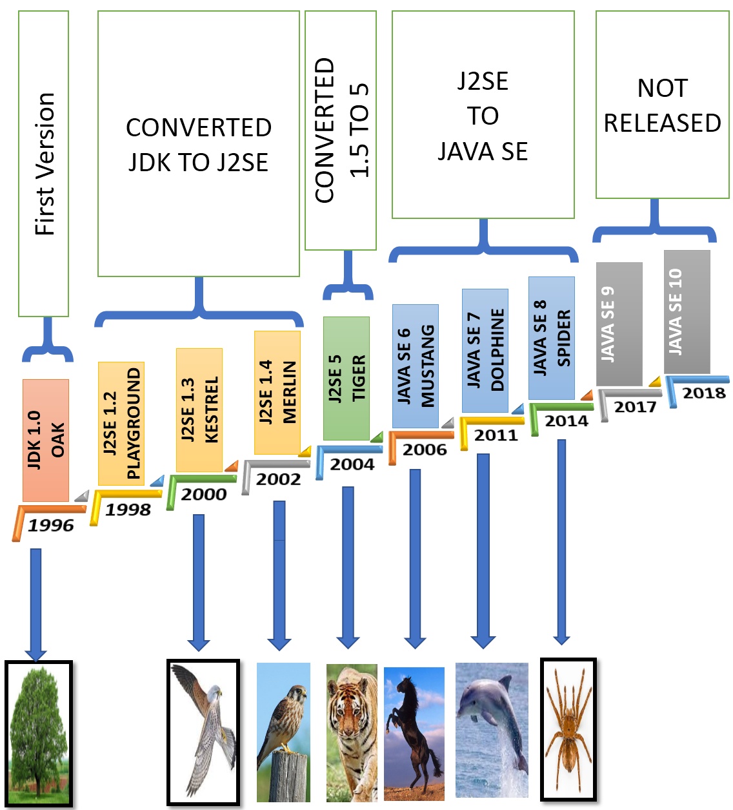
1.2 Lịch sử phát triển
Notes:
Giảng viên trình bày tóm tắt các điểm nhấn trong lịch sử của JAVA

Slide 6
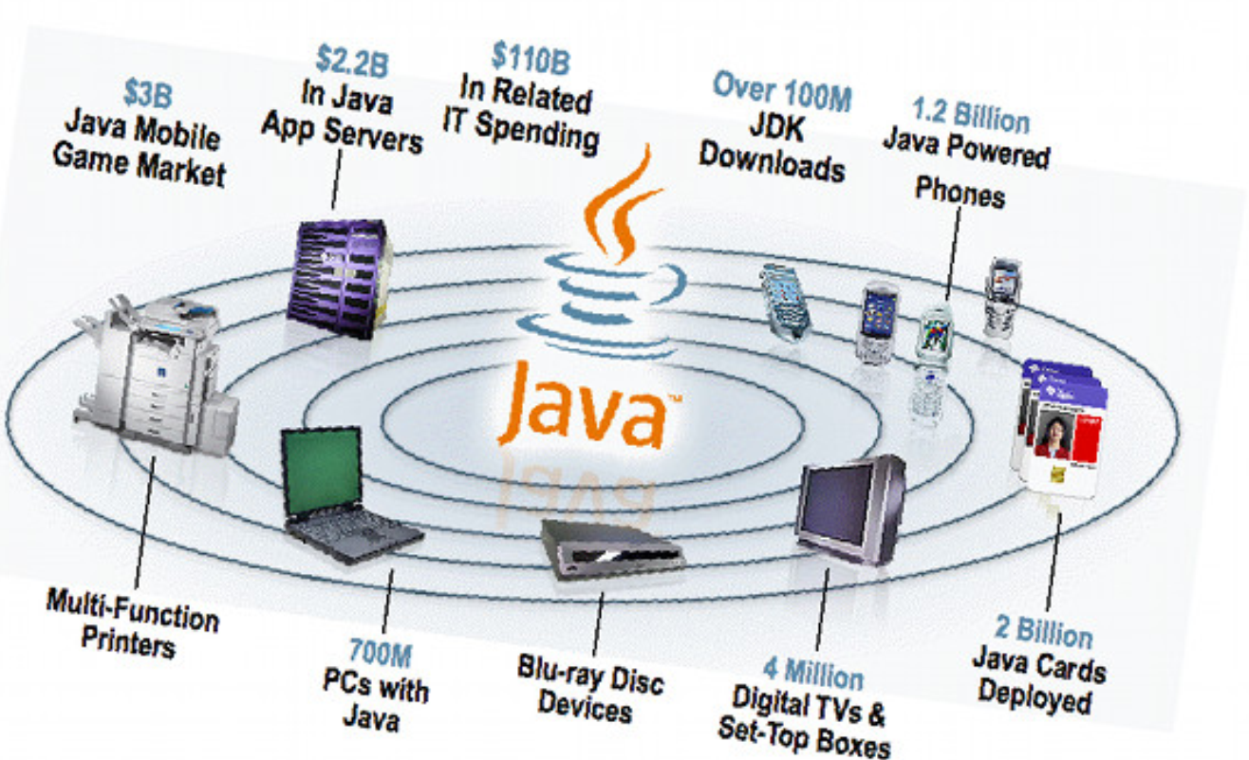
1.3 Java có thể làm được gì
Notes:
Giảng viên show được các sản phẩm của java ( eg : mobile , web.. Etc)

Slide 7
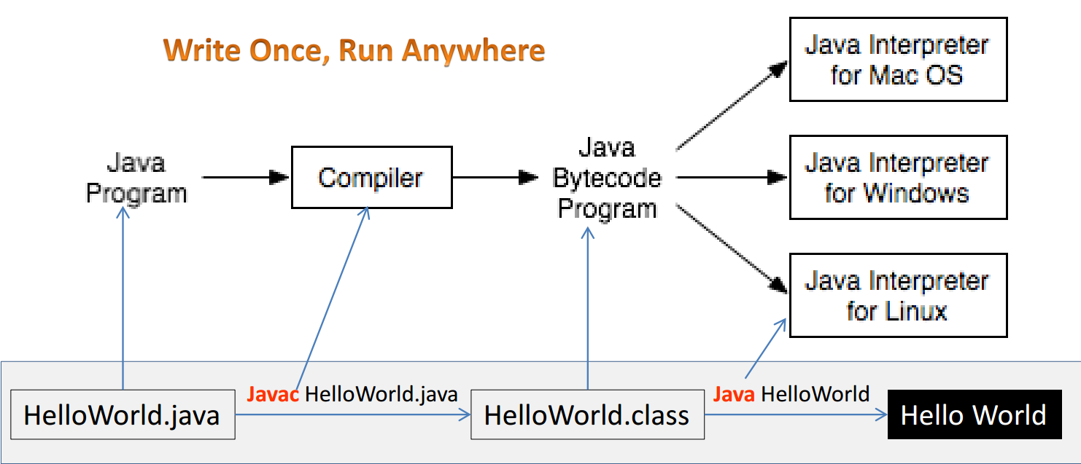
1.4 Cách Java chạy trên nhiều nền tảng
Mã nguồn JAVA không được biên dịch trực tiếp thành mã máy mà được dịch sang mã trung gian gọi là java byte code
Byte code sau đó được bộ thông dịch xử lý và chạy

Slide 8
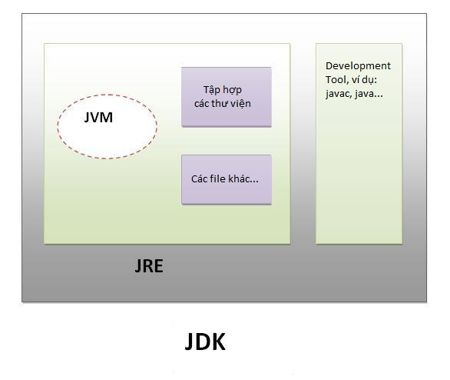
2.1 JDK – Java development kit
JDK
JVM
JRE
Notes:
Giảng viên giảng sơ lược về 1 số thuật ngữ sinh viên cần nắm
Tham khảo
http://viettuts.vn/java/su-khac-nhau-giua-jdk-jre-va-jvm

Slide 9
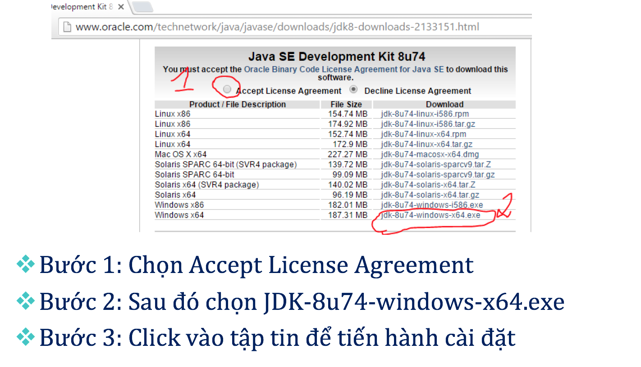
Cài đặt môi trường làm việc
Java JDK (1.8)
http://www.oracle.com/technetwork/java/javase/downloads/index.html

Slide 10
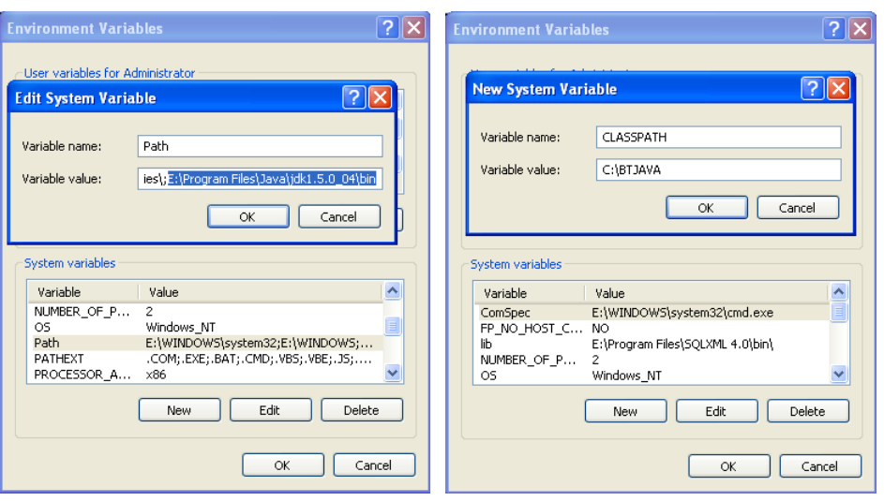
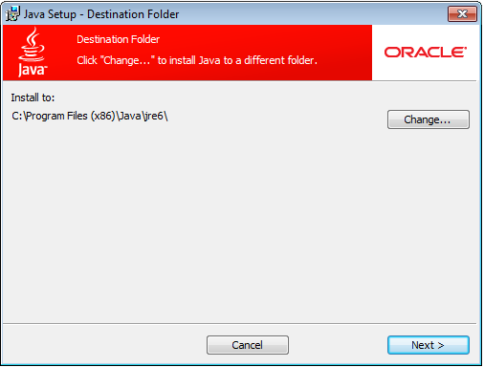
2.1 Cài đặt JDK
Notes:
Giảng viên hướng dẫn sinh viên cài đặt JDK
Link tham khảo
https://www.youtube.com/watch?v=gqHKgt5NgtU

Slide 11

2.3 JAVA IDE
Giới thiệu và cài đặt IDE Eclipse
http://www.eclipse.org/downloads/eclipse-packages/
https://www.youtube.com/watch?v=gqHKgt5NgtU

Slide 12
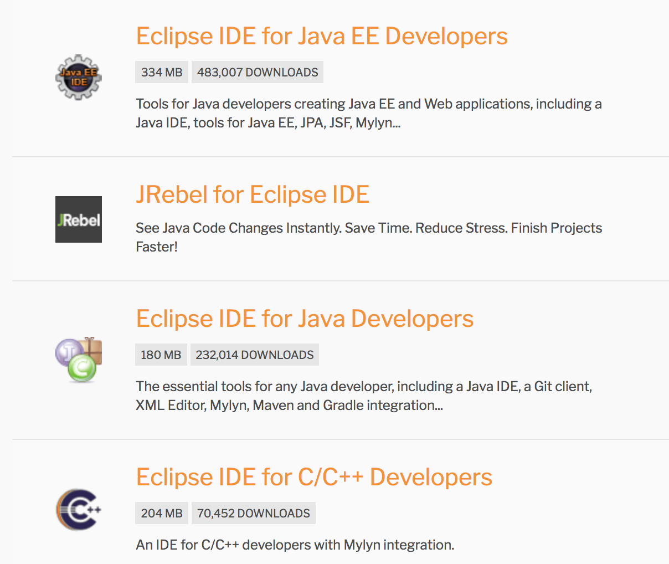
Eclipse Package

Slide 13

2.4 Sử dụng các tính năng của eclipse
Khởi động esclipse
Tạo dự án mới
Tìm hiểu cấu trúc project folder
Viết code hello world
Biên dịch và chạy chương trình
Notes:
Sinh viên có thể tham khảo
https://www.youtube.com/watch?v=9gzmV039Acg

Slide 14
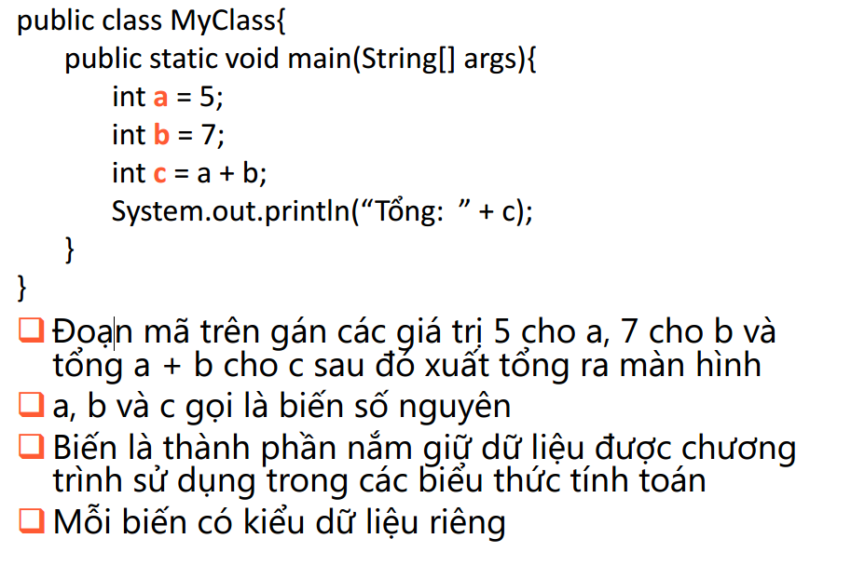
3.1 Biến và quy ước đặt tên

Slide 15
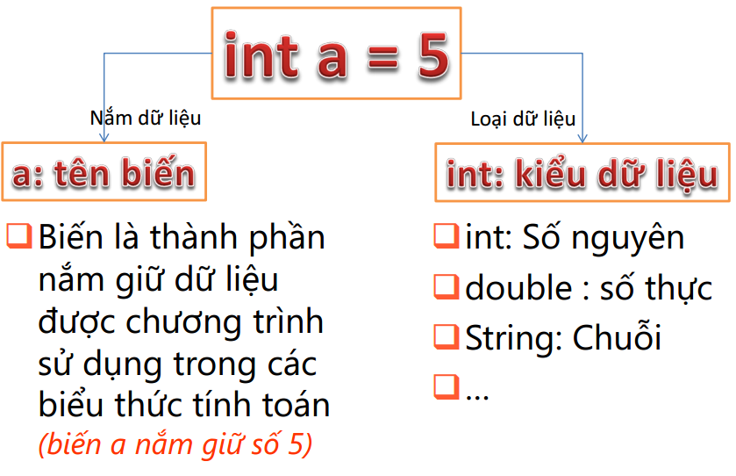
3.2 Biến

Slide 16
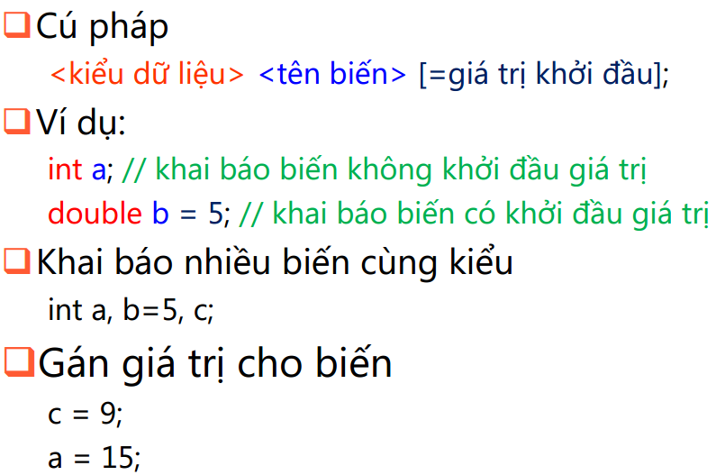
3.3 Cách khai báo

Slide 17
3.4 Demo
Notes:
Giảng viên demo chương trình : cộng hai số nguyên a và b , kết quả xuất ra số nguyên c , giai thích cấu trúc

Slide 18
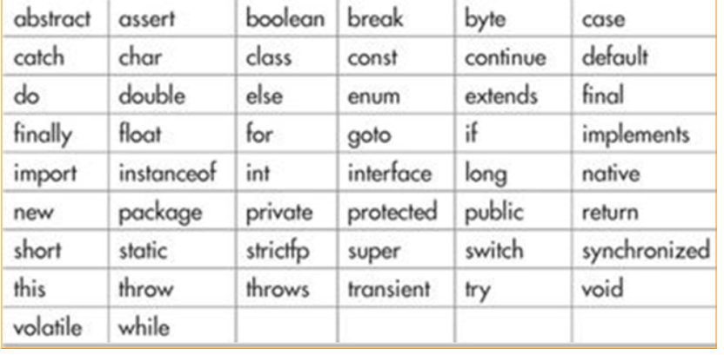
3.5 Quy ước đặt tên biến
Sử dụng ký tự alphabet, số, $ hoặc gạch dưới (_).
Tên có phân biệt HOA/thường
Không bắt đầu bởi số, không dùng từ khóa
* Từ khóa là các từ được sử dụng để xây dựng ra ngôn ngữ lập trình java

Slide 19
3.6 Tên biến nào không hợp lệ
1abc
abc
ab-c
_abc
if
$if
Notes:
1abc ➔ sai vì bắt đầu bởi số
If → sai vì dùng từ khóa
Ab-c → sai vì dùng dấu gạch ngang

Slide 20
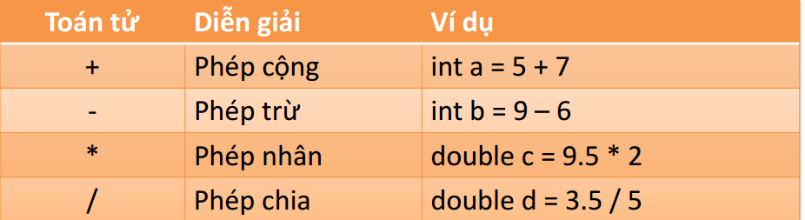
4.1 Các toán tử
Toán tử số học được sử dụng để thực hiện các phép toán số học
Thứ tự ưu tiên
1. Nhân và chia
Cộng và trừ
Trái sang phải
????
5+7*2 – 4/2 =?
Notes:
Giới thiệu xong thì cho các em vài câu hỏi để kiểm tra, dùng esclipse để check kết quả và thưởng các em làm đúng

Slide 21
4.2 Demo
Notes:
Viết chương trình tìm điểm trung bình của ba môn học abc trong đó môn a được tính hệ số 2

Slide 22
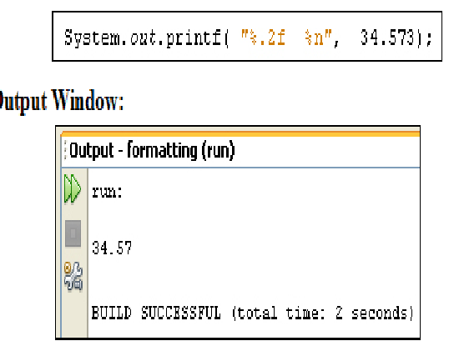
5.1 Các hàm xuất ra màn hình
Các hàm xuất
System.out.print(): Xuất xong không xuống dòng
System.out.println(): Xuất xong có xuống dòng
System.out.printf(): Xuất có định dạng, các ký tự
định dạng
%d: số nguyên
%f: số thực
Mặc định là 6 số lẻ
%.3f định dạng 3 số lẻ
%s: chuỗi
%n :thêm ký tự xuống dòng

Slide 23
5.2 Demo

Slide 24
6.1 Nhập từ bàn phím
java.util.Scanner cho phép nhận dữ liệu từ bàn phím một cách đơn giản
Tạo đối tượng Scanner
Scanner scanner = new Scanner(System.in)
Các phương thức thường dùng
scanner.nextLine()
Nhận 1 dòng nhập từ bàn phím
scanner.nextInt()
Nhận 1 số nguyên nhập từ bàn phím
scanner.nextDouble()
Nhận 1 số thực nhập từ bàn phím

Slide 25
6.2 Demo
Notes:
Khai báo 2 biến hoten và tuoi
Nhập họ tên và tuổi từ bàn phím
Xuất ra dòng theo định dạng sau
<<hoten>> năm nay <<tuoi>> tuoi

Slide 26
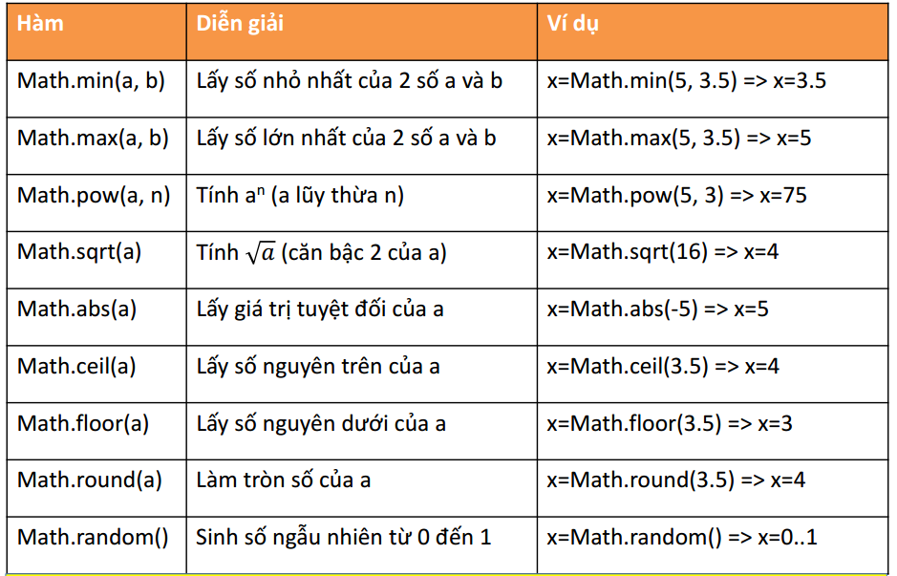
7.1 Các hàm toán học
Java cung cấp các hàm tiện ích giúp chúng ta thực hiện các phép tính khó một cách dễ dàng như:
Làm tròn số
Tính căn bậc 2
Tính lũy thừa
…

Slide 27
7.2 Demo

Slide 28

Tổng kết
1.Giới thiệu Java
2.Thiết lập môi trường với JDK & Esclipse
3.Biến & quy tắc đặt tên biến
4.Các toán tử
5.Xuất ra màn hình
6.Nhập từ bàn phím
7.Sử dụng các hàm toán học

